Slide 1

EMERGENZE IDRAULICHE · PIEMONTE E VALLE D'AOSTA
Imprese edili qualificate disponibili H24
per interventi di emergenza idraulica
Elenco operativo georeferenziato delle imprese associate disponibili per interventi urgenti di messa in sicurezza
In collaborazione con Regione Piemonte · UPI Piemonte · ANCI Piemonte · AIPo

Slide 2



IL PROGETTO IN SINTESI
Una rete di 52 imprese qualificate, pronte a intervenire H24 su tutto il territorio regionale
52
857
9
IMPRESE QUALIFICATE
ADDETTI COMPLESSIVI
PROVINCE COPERTE
L'iniziativa, promossa da ANCE Piemonte e Valle d'Aosta in raccordo con Regione Piemonte, UPI, ANCI e AIPo, mette a disposizione degli enti competenti un elenco strutturato e georeferenziato di imprese edili qualificate, disponibili a intervenire in caso di piene improvvise, dissesti idraulici e ostruzioni degli alvei.
Obiettivo: ridurre i tempi di attivazione e aumentare l'efficacia degli interventi di emergenza, mettendo a sistema risorse immediate e affidabili a supporto della Protezione Civile, delle Province e dei Comuni.
ANCE Piemonte e Valle d'Aosta · Imprese qualificate per emergenze idrauliche H24
2

Slide 3







OBIETTIVI DEL PROGETTO
Tre obiettivi per garantire interventi rapidi, coordinati e capillari
Risposta rapida
Coordinamento efficace
Copertura territoriale
Garantire interventi immediati in caso di emergenze ambientali su tutto il territorio regionale.
Facilitare il coordinamento tra Protezione Civile e imprese qualificate per ottimizzare i tempi di intervento.
Assicurare una distribuzione capillare delle imprese qualificate in tutte le province piemontesi e valdostane.
Ogni impresa dell'elenco risponde a quattro requisiti operativi
Attestazione SOA
Disponibilità H24
Possesso di attestazione SOA per interventi di manutenzione idraulica o, in alternativa, comprovata esperienza pregressa.
Reperibilità continua e capacità di attivazione entro 2 ore dalla chiamata.
Esperienza maturata
Dotazioni tecniche
Comprovata esperienza in interventi di emergenza ambientale negli ultimi anni.
Mezzi e attrezzature specializzate: escavatori, pale, pompe idrovore, autocarri pesanti e mezzi galleggianti.
ANCE Piemonte e Valle d'Aosta · Imprese qualificate per emergenze idrauliche H24
3

Slide 4
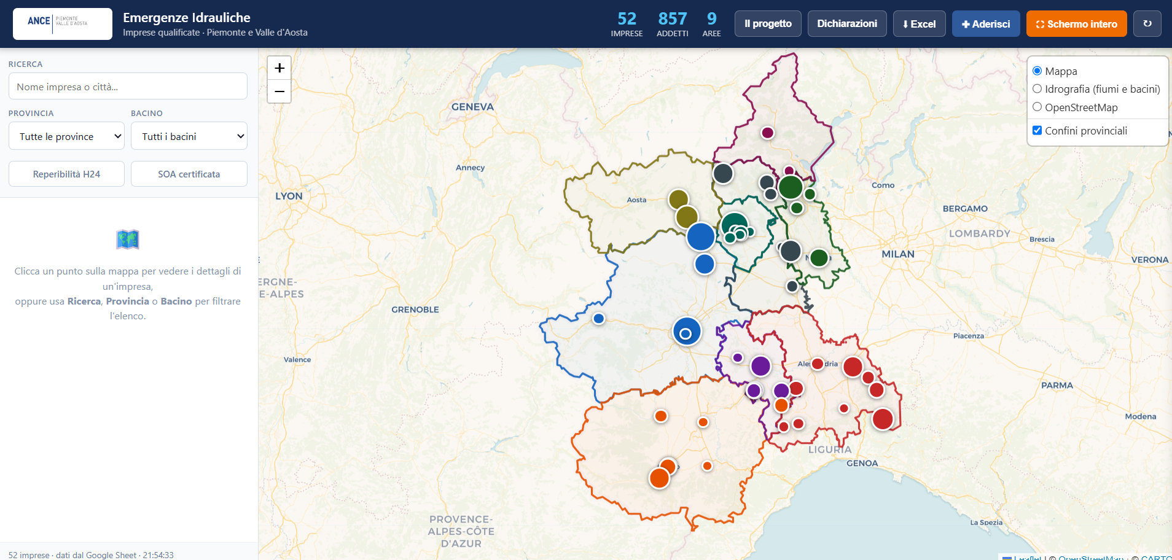
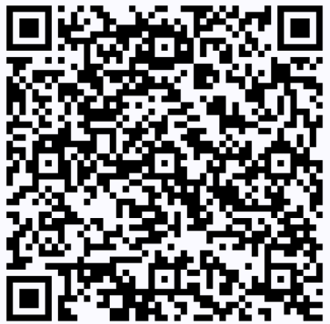
DISTRIBUZIONE TERRITORIALE
Le imprese coprono tutte le province del Piemonte e Valle d'Aosta
ANCE Piemonte e Valle d'Aosta · Imprese qualificate per emergenze idrauliche H24
5

Slide 5
ELENCO IMPRESE PER PROVINCIA
Alessandria
12 imprese · 151 addetti
Ragione sociale | Città | Referente | Telefono | E-mail | Add. | SOA | H24 | Bacini idrografici
GIUSTINIANA SRL | GAVI | PASTORINO FRANCES… | 0143 682024 | sicurezza@giustiniana.com | 4 | Sì | Sì | PO SESIA BORMIDA
CACCIABUE SRL | MASIO | CACCIABUE PIA GIU… | 0131 772455 | gare@cacciabuesrl.com | 17 | Sì | Sì | PO SESIA DORA BORMIDA TANARO SCRIVIA ORBA
BOGGERI SPA | CABELLA LIGURE | BOGGERI PAOLO | 0143 635755 3339273965 | boggeri@boggeri.it | 33 | Sì | Sì | PO SESIA ADDA BORMIDA TANARO DORA
COS.MO. SRL | SAREZZANO | GIOVANNI DEMICHEL… | 0131 884137 | info@cosmosrl.biz | 12 | Sì | Sì | SCRIVIA OSSONA CURONE GRUE
ALPE STRADE SRL | MELAZZO | MARIA LUCIA IVALDI | 0144 322166 | alpe.strade@libero.it | 6 | Sì | Sì | PO BORMIDA TANARO
FRANZOSI CAVE SRL | TORTONA | FRANZOSI ALBERTO | 0131 861461 | cave@gruppofranzosi.it | 30 | Esp. | Da conc. | PO BORMIDA TANARO SCRIVIA CURONE BORBERA …
SIMA COSTRUZIONI SRL | ALESSANDRIA |  | 0131 1713580 | info@simacostruzioni.it | 10 | Sì | Sì | PO BORMIDA TANARO
MOVIBIT SRL | TORTONA | QUARELLO CARLO | 0131 870038 | gare@gruppoquarello.it | 5 | Sì | Sì | BORMIDA TANARO
LERTA e C SRL | FABBRICA CURONE | ERNESTO LERTA | 3483146101 | info@lerta.it | 18 | Sì | Sì | PO BORMIDA TANARO SCRIVIA CURONE BORBERA …
CESIAF SRL | TORTONA | MARCO FERRARI | 3483146102 | cesiafsrl@gmail.com | 4 | Sì | Sì | PO BORMIDA TANARO SCRIVIA CURONE BORBERA …
NUOVE COSTRUZIONI SRL | VISONE | BAGON PIER PAOLO | 0144 395817 | nuovecostruzioni@gmail.com | 8 | Sì | Sì | BORMIDA TANARO
TORTI PIETRO DI TORTI ANDREA & C SAS | TORTONA | ANDREA TORTI | 335 431851 333 3956304 | tortisnc@gmail.com | 4 | Sì | Sì | PO SESIA DORA BORMIDA ADDA TANARO
ANCE Piemonte e Valle d'Aosta · Imprese qualificate per emergenze idrauliche H24
6

Slide 6
ELENCO IMPRESE PER PROVINCIA
Asti
5 imprese · 90 addetti
Ragione sociale | Città | Referente | Telefono | E-mail | Add. | SOA | H24 | Bacini idrografici
CS COSTRUZIONI SRL | ASTI | CARLO FORNACA | 3406341430 | amministrazione@cscostruzioni.net | 30 | Sì | Sì | PO BORMIDA TANARO
MALABAILA & ARDUINO SPA | VILLAFRANCA D ASTI | PAOLA MALABAILA | 0141 943774 | paola@malabailaearduino.it | 5 | Sì | No | PO TANARO
MONDO SRL | MONTEGROSSO | GIANNI DEVALLE | 0141 953056 | info@impresamondo.it | 20 | Sì | Sì | PO SESIA DORA BORMIDA TANARO
SARACINO COSTRUZIONI SRL | NIZZA MONFERRATO | SARACINO EMANUELE | 0141 721934 | info@saracinocostruzioni.it | 20 | Sì | Sì | PO SESIA DORA BORMIDA ADDA TANARO
ROBUR SRL | MONTEGROSSO | ELISIARIO CARPENT… | 0141 1713358 | impresarobur@gmail.com | 15 | Sì | Sì | PO SESIA DORA BORMIDA ADDA TANARO
Biella
7 imprese · 92 addetti
Ragione sociale | Città | Referente | Telefono | E-mail | Add. | SOA | H24 | Bacini idrografici
PIDELLO SCAVI SRL | OCCHIEPPO SUPERIO… | PIDELLO EMANUELA | 0155 92435 3355619324 | pidello@pidelloscavi.it | 7 | Sì | Sì | PO SESIA DORA
FRATELLI D'AMBROSIO SRL | SAGLIANO MICCA | ALESSANDRO DAMBRO… | 015 2477195 | info@fratellidambrosio.it | 10 | Sì | Sì | PO SESIA DORA BORMIDA ADDA TANARO
SACCO ESCAVAZIONI SRL | SAN GIACOMO DEL B… | SACCO MAURO | 3351313610 | info@saccoescavazioni.it | 3 | Esp. | Sì | SESIA
RONCHETTA & C SRL | SORDEVOLO | RONCHETTA MARCO | 015 2562304 | ronchettasrl@libero.it | 45 | Sì | Sì | PO SESIA DORA BORMIDA TANARO ELVO CERVO
CAV. GIOVANNI ASTRUA SRL | MONGRANDO | TESIO ALFREDO | 336944865 3472849955 015 667684 | tesio.astrua@libero.it | 7 | Sì | Sì | PO SESIA DORA ELVO CERVO VIONA
GUGLIOTTA SRL | VIGLIANO BIELLESE | FEDERICO GUGLIOTTA | 3355608672 3355608673 | info@gugliottasrl.it | 15 | Sì | Sì | PO SESIA DORA
SCARLATTA SAS | VIGLIANO BIELLESE | UMBERTO SCARLATTA | 015 510195 | info@scarlattacostruzioni.it | 5 | Sì | Sì | SESIA
ANCE Piemonte e Valle d'Aosta · Imprese qualificate per emergenze idrauliche H24
7

Slide 7
ELENCO IMPRESE PER PROVINCIA
Cuneo
8 imprese · 109 addetti
Ragione sociale | Città | Referente | Telefono | E-mail | Add. | SOA | H24 | Bacini idrografici
LA PASSATORE COSTRUZIONI SRL | CUNEO | FRANCESCO ROSSO | 0171682719 3387484727 | info@lapassatore.it | 20 | Sì | Sì | PO SESIA DORA BORMIDA ADDA TANARO
MASSUCCO SRL | CUNEO | MASSUCCO CRISTINA | 0171 401225 | info@massuccocostruzioni.com | 20 | Sì | Sì | PO SESIA DORA BORMIDA ADDA TANARO
SODA COSTRUZIONI SRL | TORINO | SODA MARCO | 0173 75394 | info@sodasrl.it | 5 | Sì | Sì | PO SESIA DORA BORMIDA ADDA TANARO
COSTRADE SRL | SALUZZO | LOVERA FRANCO | 0175 271002 | bravo@costrade.net | 10 | Sì | Sì | PO SESIA DORA BORMIDA ADDA TANARO
SAISEF SPA | MONDOVI | FILIPPO BLENGINI | 3457584655 017440601 | filippo.blengini@saisef.com | 4 | Sì | Sì | TANARO
SOMOTER SRL | BORGO SAN DALMAZZO | OLIVERO LUIGI | 0171 266268 | tecnico@somoter.com | 30 | Sì | Sì | PO DORA TANARO
GIEMME COSTRUZIONI SRL | BOSCHETTI | GIOVANNI GROSSO | 0172 693214 | info@gmcostruzioni.it | 5 | Sì | No | PO TANARO
BELLORA SAS | SANTO STEFANO BEL… | BELLORA ADELIO | 3355747893 | info@impresabellora.it | 15 | Sì | Sì | PO DORA BORMIDA TANARO BELBO
Torino
5 imprese · 143 addetti
Ragione sociale | Città | Referente | Telefono | E-mail | Add. | SOA | H24 | Bacini idrografici
NORDEX SRL | OZEGNA | CRISTIAN MILANO | 0124 36713 | amministrazione@nordexsrl.com | 30 | Esp. | Sì | PO SESIA DORA BORMIDA TANARO TORRENTE ORC…
EFFEDUE SRL | SUSA | FERRUA PAOLA | 0122 881229 | info@effeduesusa.it | 8 | Sì | Sì | DORA
AGROGREEN SRL | TORINO | CAPITOLO ELENA | 011 4501281 | ufficiogare@agrogreen.it | 5 | Sì | Sì | PO DORA
BORIO GIACOMO SRL | TORINO | CHIARA BORIO | 011 4701953 | borio@boriogiacomo.it | 50 | Sì | Sì | PO SESIA DORA BORMIDA TANARO STURA DI LAN…
COGEIS SPA | QUINCINETTO | MICHELE LUCA | 0125 635111 3358320046 | cogeis@cogeis.it | 50 | Sì | Sì | PO SESIA DORA TOCE
ANCE Piemonte e Valle d'Aosta · Imprese qualificate per emergenze idrauliche H24
9

Slide 8
ELENCO IMPRESE PER PROVINCIA
Novara
5 imprese · 89 addetti
Ragione sociale | Città | Referente | Telefono | E-mail | Add. | SOA | H24 | Bacini idrografici
VALLOGGIA F.LLI SRL | BORGOMANERO | VALLOGGIA MONICA | 3357187278 | info@valloggiasrl.it | 10 | Sì | Sì | SESIA TICINO AGOGNA TOCE TERDOPPIO
IMPRESA CARDANI FRANCESCO SRL | NOVARA | BELLE DAVIDE | 0321 691142 | impresa.cardani@libero.it | 25 | Sì | Sì | SESIA TICINO
IMPRESA CAVE DI CORCONIO SRL | ORTA SAN GIULIO | ENRICO VIGONI | 3920770011 | evigoni@cavedicorconio.it | 40 | Sì | No | SESIA
DE GIULIANI SRL | BORGOMANERO | DE GIULIANI ROSAN… | 0322 863497 | impresadegiuliani@gmail.com | 5 | Sì | Sì | PO SESIA
BELLANI SRL | ARONA | PAOLO BELLANI | 0323 28592 | bellani@bellanisrl.it | 9 | Sì | Sì | PO SESIA BORMIDA TANARO
Vercelli
6 imprese · 102 addetti
Ragione sociale | Città | Referente | Telefono | E-mail | Add. | SOA | H24 | Bacini idrografici
IMPRESA SOGNO SRL | GREGGIO | FRANCESCO SOGNO F… | 3385877023 | francesco.sogno@impresasogno.it | 32 | Sì | Sì | SESIA TORRENTE CERVO TORRENTE ELVO
BERTINI SRL | ALAGNA VALSESIA | NICOLO BERTINI | 0163 922984 | bertini@bertinicostruzioni.it | 30 | Sì | Sì | PO SESIA DORA
F.LLI DEANDREIS SNC | PALAZZOLO VERCELL… | DEANDREIS DIEGO | 3481211084 | impresa@deandreiscostruzioni.it | 9 | Sì | Sì | PO SESIA DORA
DEFABIANI SRL | VARALLO | DEFABIANI LUCA | 0163 54201 3482868702 | info@impresadefabiani.it | 18 | Sì | Sì | PO SESIA DORA BORMIDA ADDA TANARO
SODIS SRL | QUARONA | ANTONINI CANDIDO | 0134 31584 | c.antonini@sodissrl.it | 10 | Sì | Sì | PO SESIA DORA BORMIDA TANARO
ISG SRL | ARBORIO | MARCO AGOSTI | 3421893167 | marco.agosti@gruppoquarello.it | 3 | Sì | No | SESIA
ANCE Piemonte e Valle d'Aosta · Imprese qualificate per emergenze idrauliche H24
10

Slide 9
ELENCO IMPRESE PER PROVINCIA
Verbano-Cusio-Ossola
2 imprese · 16 addetti
Ragione sociale | Città | Referente | Telefono | E-mail | Add. | SOA | H24 | Bacini idrografici
OMEGNA SCAVI | OMEGNA | SCARAMOZZA PIERAL… | 0323 80482 | tecnico@omegnascavi.it | 6 | Sì | Sì | PO SESIA ADDA
FRUA CAV. SPA | VILLADOSSOLA | HUBER MARCO | 0324 52771 | info@frua.it | 10 | Sì | Sì | PO SESIA BORMIDA TANARO
Valle d'Aosta
2 imprese · 65 addetti
Ragione sociale | Città | Referente | Telefono | E-mail | Add. | SOA | H24 | Bacini idrografici
COSTRUZIONI STRADALI B.G.F. SRL | ISSOGNE | IVO SURROZ | 0125 920626 | info@gruppobgf.it | 35 | Sì | Sì | PO SESIA DORA BORMIDA ADDA TANARO
IVIES SPA | PONTEY | PAOLO PERRIER | 0125 635111 3358320048 | info@ivies-spa.com | 30 | Sì | Sì | PO SESIA DORA TOCE
ANCE Piemonte e Valle d'Aosta · Imprese qualificate per emergenze idrauliche H24
13

Slide 10
CONSULTAZIONE E CONTATTI
Dashboard interattiva sempre aggiornata
L'elenco è consultabile online su mappa, con filtri per provincia, bacino idrografico, reperibilità H24 e qualificazione SOA, e con i contatti diretti di ciascuna impresa.
52 imprese
857 addetti
Dashboard
9 province
https://piemonte.ance.it/2025/10/14/emergenze-idrauliche-ance-piemonte-e-valle-daosta-supporta-il-territorio-con-49-imprese-e-773-addetti-qualificati-per-interventi-immediati/
Dati aggiornati a giugno 2026
Contatti ANCE Piemonte e Valle d'Aosta
info@ancepiemonte.it
operepubbliche@ancepiemonte.it

